Slide 1





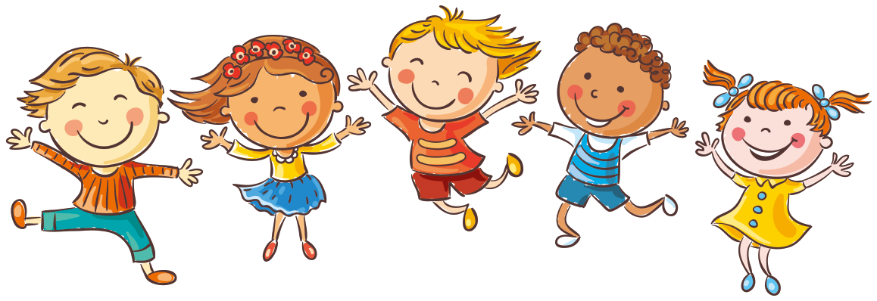

PHÒNG GD & ĐT QUẬN LONG BIÊN
TRƯỜNG TIỂU HỌC PHÚC LỢI
NÓI VÀ NGHE

Slide 2

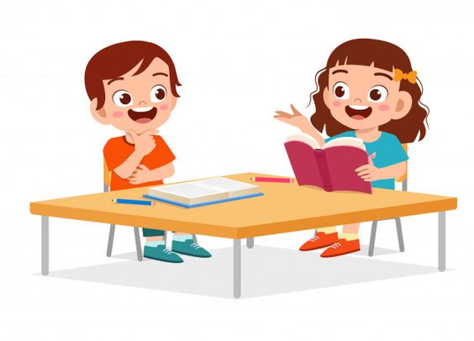
CẢM ƠN ANH HÀ MÃ
BÀI 19
BÀI 19
TIẾT 4
NÓI VÀ NGHE

Slide 3
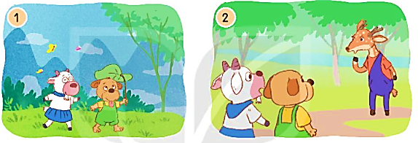
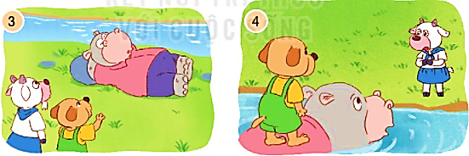
1. Dựa vào tranh và câu hỏi gợi ý, nói về sự việc trong từng tranh.
Cảm ơn anh hà mã

Slide 4
Dê và cún vào rừng chơi, khi quay về thì bị lạc đường.
Dê nói:
- Cô kia, về làng đi lối nào?
Dê và cún gặp chuyện gì
khi vào rừng?
Dê đã nói gì khi gặp cô hươu?

Slide 5
Vì sao dê làm anh hà mã phật ý?
Cún đã làm gì khiến anh hà mã vui vẻ giúp đỡ?
Dê làm anh hà mã phật ý vì đã hỏi không lịch sự.
Cún đã hỏi anh hà mã rất lịch sự: “Chào anh hà mã, anh giúp bọn em qua sông được không ạ?”

Slide 6
2. Kể lại từng đoạn của câu chuyện theo tranh.
NHỮNG CÁCH CHÀO ĐỘC ĐÁO
Cảm ơn anh hà mã

Slide 7
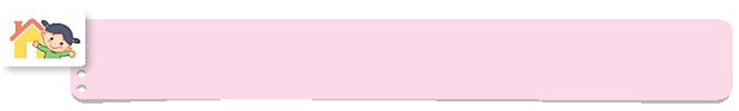
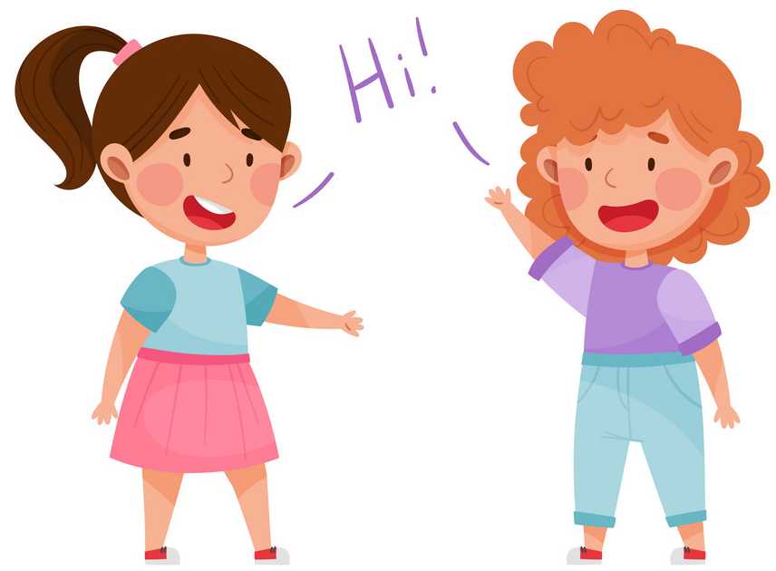
Cùng người thân trao đổi về cách chào hỏi thể hiện sự thân thiện hoặc lịch sự.

